Slide 1
Standards Minimums pour la Protection de l’Enfance dans l’Action Humanitaire. - SMPE -
INTRODUCTION
Notes:
Facilitateurs:
Cette présentation est destinée à tous les utilisateurs potentiels des SMPE. Il s’adresse principalement au personnel de la protection de l’enfance. Pensez donc à élargir certaines questions ou à fournir davantage de détails si des collègues d’autres secteurs se joignent à vous.
On suppose que le groupe compte environ 20 personnes et que tout le monde dans la salle se connaît (peut-être des collègues de votre agence ou du groupe de coordination). Sinon, ajoutez 5 minutes pour des introductions rapides.
PREPAREZ: un tableau de papier avec les objectifs de la session
A la fin de la session, les participants seront capables de :
Décrire la structure des SMPE et spécialement du Pilier 19
Montrer comment et pourquoi on utilise le manuel
REMARQUE : si vous avez déjà effectué une session sur les piliers 1 et 2, ignorez les diapositives 2 et 8
ASTUCE : Les diapositives sont animées -> à chaque clic vous faites apparaître quelques mots, un titre ou une image sur la diapositive. Lisez les notes correspondantes dans les notes de l'animateur, avant de montrer le contenu suivant, afin que les participants aient le temps de traiter ce qui est dit et de lire chaque point.

Slide 2
But des Standards
Référence pour le CPHA
Outil de collaboration inter-agences
Liens avec la Norme Humanitaire Fondamentale (CHS)
Contextualisation pour l’appropriation locale
But:
qualité et redevabilité des programmes
impact sur la protection et le bien-être des enfants
Les SMPE aspirent à opérationnaliser les droits des enfants et des adolescents dans la pratique de la réponse humanitaire.
Notes:
Les donateurs, les gouvernements locaux, les collègues d'autres secteurs et nos bénéficiaires eux-mêmes veulent savoir ce que nous faisons et pourquoi. Les SMPE / « CPMS » sont notre référence. Ils sont le principal moyen d'opérationnaliser ou de concrétiser les droits de l'enfant dans la pratique de l'intervention humanitaire.
Il s'agit d'un outil collaboratif et inter-agences, qui s'articule avec d'autres initiatives, telles que les normes humanitaires fondamentales et les normes d'inclusion humanitaire.
Chaque fois que cela est pertinent, les SMPE/ CPMS s'alignent sur les 7 stratégies d'INSPIRE pour mettre fin à la violence contre les enfants - les icônes de l'initiative sont d'ailleurs dispersées dans le texte. En outre, la norme humanitaire fondamentale sur la qualité et la responsabilité est mise en évidence dans l'introduction et résonne dans tout le manuel.
La contextualisation est encouragée et peut créer une appropriation des normes à tous les niveaux. Elle permet à un large éventail d'acteurs de mieux comprendre la protection de l'enfance dans un contexte spécifique. Les groupes de coordination nationaux sont donc encouragés à adapter les SMPE. Veuillez en discuter avec vos collègues au niveau local, puis demandez conseil à l'équipe mondiale du CPMS. Regardez la vidéo de contextualisation sur la chaîne youtube de l'Alliance.
ENCADRÉ : Les SMPE visent à améliorer la qualité et la responsabilité de notre programmation et à accroître l'impact pour la protection et le bien-être des enfants dans l'action humanitaire (contextes de déplacement interne et de réfugiés), en établissant des principes, des preuves, une prévention et des objectifs communs à atteindre. Ils constituent une synthèse des bonnes pratiques et de l'apprentissage à ce jour

Slide 3
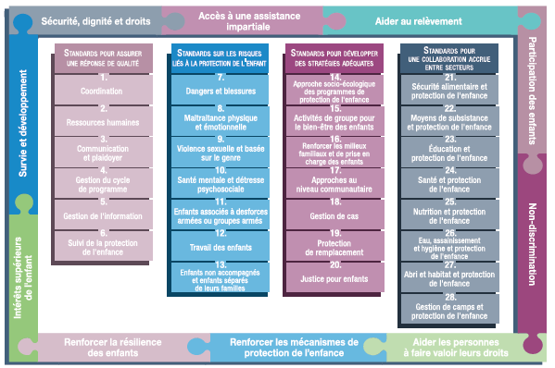
PRESENTATION
Notes:
Voici une présentation de la structure des SMPE : il y a 28 Standards répartis en quatre piliers, et les 10 principes de la protection de l’enfance dans l’action humanitaire y sont intégrés.
Vous trouverez cette présentation à la fin des SMPE. Elle permet de trouver rapidement le ou les sujets qui vous intéressent dans le guide. »
Cette présentation se concentre sur le Pilier 1 : Standards pour assurer une réponse de qualité

Slide 4
Intro générale au Standard 19
Stratégies, approches et interventions clé
Prévention et réponse pour la PE
Prise en charge alternative appropriée et protectrice
Prise en charge à une base familiale & unité familiale
Normes, pratiques, législations et politiques culturelles locales
Quelles sont les normes et pratiques culturelles locales en matière de prise en charge d'enfants, dans votre contexte ?
Notes:
Ce Standard fait partie du pilier 3 des SMPE, qui est axé sur les Standards qui visent à renforcer des stratégies, approches et interventions adaptées pour prévenir les risques liés à la protection de l’enfance présentés dans le pilier 2. Sa structure repose sur le modèle socioécologique, et il est aligné sur le kit INSPIRE, le cas échéant, et s’appuie sur ses stratégies fondées sur des données probantes pour prévenir la violence envers les enfants, d’où l’ICÔNE dans l’angle. Le kit INSPIRE a un objectif similaire : des stratégies fondées sur des données probantes pour prévenir la violence envers les enfants. Vous trouverez plus d’informations sur les stratégies INSPIRE à l’adresse suivante : http://inspire-strategies.org/.
L’objectif de ce standard est de chercher une prise en charge alternative appropriée et protectrice conformément aux droits de l'enfant, à leurs besoins spécifiques, à leurs souhaits et à leurs intérêts supérieurs.
La prise en charge à base familiale, l'unité familiale et la stabilité des modalités de prise en charge doivent toujours être prioritaires – parce que le premier et le plus protecteur facteur dans la vie d’un enfant est une famille sécure et nourrissante.
Les normes, pratiques, législations et politiques culturelles locales doivent être prises en compte. Les normes et pratiques culturelles locales peuvent également vous aider à identifier les enfants qui risquent davantage d'être abandonnés ou maltraités. Les enfants en situation de handicap, par exemple, sont plus de 10 fois plus susceptibles d'être placés en institution que ceux sans handicap. (considérez les minorités ethniques, les enfants nés hors mariage, les enfants LGBTQI, etc.) Nous devons concevoir nos programmes pour prévenir l'abandon et les risques pour les enfants.
Sujet de discussion : Quelles sont les normes et pratiques culturelles locales en matière de prise en charge d'enfants, dans votre contexte ? Connaissez-vous des groupes d'enfants qui pourraient être plus susceptibles d'être en protection de remplacement ? Pourquoi pensez-vous que cela se produit et qu'est-ce qui pourrait aider à l'empêcher?
Ce standard a des liens très forts avec celui sur les enfants non accompagnés ou séparés ; sur le renforcement des environnements familiaux et des personnes en charge d’enfants ; et celui sur la gestion des cas.
Icônes : s'aligne sur les stratégies INSPIRE : les parents et les personnes en charge d’enfants reçoivent un soutien + Services d’intervention et de soutien

Slide 5
“Tous les enfants ne bénéficiant pas d’une protection et d’une prise en charge appropriées bénéficient d’une prise en charge alternative selon leurs droits, leurs besoins spécifiques, leurs souhaits et leur intérêt supérieur, en privilégiant la prise en charge sur une base familiale et selon des modalités stables. »
Protection de remplacement sur une base familiale -> option privilégiée
Prise en charge résidentielle -> dernier recours
Facteurs de décision
Visites de suivi
Soutien aux familles
Réunification ou solution de protection de remplacement permanente
Quels sont les différents types de prises en charge alternatives ?
Notes:
Le Standard 19 énonce exactement ce qui suit: “Tous les enfants ne bénéficiant pas d’une protection et d’une prise en charge appropriées bénéficient d’une prise en charge alternative selon leurs droits, leurs besoins spécifiques, leurs souhaits et leur intérêt supérieur, en privilégiant la prise en charge sur une base familiale et selon des modalités stables. »
Sujet de discussion : Quels sont les différents types de prises en charge alternatives ?
Discutez des formes locales et contextualisées de prise en charge alternative avec les participants. Si nécessaire, vous pouvez compléter leur réponse par les éléments suivants :
-> En fonction du contexte, différentes options de protection de remplacement peuvent être disponibles.
La protection de remplacement sur une base familiale (prise en charge au sein d’une famille qui n’est pas nécessairement la famille de l’enfant) –> est l’option privilégiée pour les enfants qui ont besoin d’une protection de remplacement.
placement dans la famille élargie (prise en charge au sein d’une famille apparentée ou connue de l’enfant)
placement en famille d’accueil (placement de l'enfant organisé par le gouvernement ou un organisme de services sociaux, dans une institution, un groupement de foyer ou un foyer d'accueil) -> ne devrait pas remplacer le soutien aux familles des enfants et ne devrait jamais être la seule solution de remplacement.
prise en charge résidentielle (abris temporaires, les centre de prise en charge provisoires, les foyers pour petits groupes et les placements en institutions).
-> ne devrait être qu’un dernier recours pour la période la plus courte possible lorsque toutes les options de prise en charge temporaire sur une base familiale ont été explorées, ne sont pas possibles ou ne sont pas disponibles. Tous les efforts doivent être faits pour minimiser une « culture institutionnelle »
vie autonome assistée (appropriée particulièrement pour les adolescents plus âgés)
Pour les enfants réfugiés, déplacés internes ou migrants, cela peut être fait en mettant l'enfant en contact avec des personnes de sa communauté d'origine qui se trouvent également dans le nouveau pays ou lieu d'accueil. [→ icône déplacement]
La prise en charge alternative ne doit être envisagée que lorsque le renforcement de la famille et le soutien à la famille ont échoué. Le renforcement de la famille et le soutien aux familles doivent être considérés en premier! La prise en charge alternative peut être l'option la meilleure et la plus sûre pour un enfant à risque au sein de sa famille. Les protection de remplacement sont toujours considérés comme temporaires, tout en considérant différentes options. Nous devons également réfléchir à des options à plus long terme pour les enfants, comme le retour dans leur famille ou l'adoption domestique.
Les acteurs de la protection de l’enfance devraient choisir des options orientées vers:
- L’intérêt supérieur de chaque enfant, y compris les considérations de sécurité;
- Les choix et les souhaits de l’enfant, son âge, son niveau de maturité, ses relations, sa scolarité, sa langue, sa religion et sa culture;
- Les traditions de prise en charge dans la communauté;
- Le cadre juridique;
- Les principes de nécessité et d’adéquation. (La protection de remplacement est-elle absolument nécessaire ? Si oui, quelle est l’option la plus appropriée ?)
Les travailleurs sociaux qui travaillent dans le domaine de la protection de remplacement devraient être formés à prendre des décisions sur les placements en protection de remplacement, y compris les points forts et les faiblesses de chaque type d’option de prise en charge. Aucune forme de protection de remplacement ne devrait encourager la séparation familiale.
Une fois la meilleure option de prise en charge trouvée et l'intérêt supérieur de l'enfant pris en compte, conformément à la législation nationale, les enfants pris en charge devraient recevoir des visites de suivi pour évaluer leur sécurité et leur bien-être
Les personnes qui s'occupent d'eux et/ou la famille doivent être suffisamment soutenues pour s'occuper des enfants. Les travailleurs sociaux devraient évaluer s’il est dans l’intérêt supérieur de l’enfant de s’intégrer/de se réinsérer au sein de sa famille ou de sa communauté, ou de bénéficier d’une solution de protection de remplacement permanente. Si la réunification familiale est impossible ou n'est pas dans l'intérêt supérieur de l'enfant, il faut alors envisager d'autres options de prise en charge de longue durée.
Notez que l'adoption internationale ne doit pas être envisagée dans la première phase d'une situation d'urgence, et aucune adoption ne doit être envisagée tant qu'il n'est pas prouvé qu'un enfant est éligible à l'adoption (c'est-à-dire qu'il n'a ni parents biologiques vivants ni proches désireux ou capables de prendre soin de lui même avec un soutien).

Slide 6
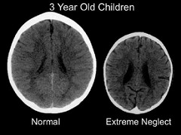
Pourquoi la PEC en résidence est-elle nocive pour les enfants?
Développement physique, mental et émotionnel d'un enfant
Projet d'intervention précoce de Bucarest (BEIP)
Comment s'assurer que les soins en établissement restent temporaires ?
Notes:
Des décennies de recherche ont montré que les soins résidentiels, en particulier dans les institutions à grande échelle ou les soins résidentiels de nature institutionnelle, sont extrêmement nocifs pour le développement physique, mental et émotionnel d'un enfant. C'est pourquoi nous recommandons que les prises en charge à base familiales soient considérés en premier.
Le projet d'intervention précoce de Bucarest (BEIP) a débuté en 2000 sous la forme d'un essai contrôlé randomisé comparant les enfants placés en institution à ceux placés en familles d'accueil. Tous les enfants avaient été abandonnés au moment de la naissance et placés dans l'une des six institutions pour jeunes enfants de Bucarest, en Roumanie (Zeanah, et al., 2003). Il s'agit d'une étude longitudinale avec des enfants suivis périodiquement jusqu'à l'âge adulte. 136 enfants ont été suivis avec la moitié des enfants assignés au hasard à des familles d'accueil de haute qualité et l'autre moitié est restée en institution. Les enfants ont été suivis jusqu'à l'âge de huit ans. Ils ont comparé les enfants placés en institution, ceux placés en famille d'accueil et ceux qui n'avaient jamais été placés en institution.
Résultats clés :
Les soins en institutions entraînent des déficits et des retards profonds dans le développement cognitif et socio-émotionnel et un risque accru de troubles psychiatriques et d'altération de l'activité cérébrale.
Lorsqu'un enfant d’une institution est intégré dans un environnement familial (accueil familial) avant l'âge de deux ans, le développement cognitif et affectif est plus marqué que celui des enfants restés en institution.
Pour chaque trois mois qu'un enfant est dans une institution, il perd un mois de développement.
A certains égards, huit ans plus tard, les enfants placés en famille d'accueil ressemblaient beaucoup à des enfants qui n'avaient jamais été placés en institution.
Pour plus d'informations sur l'étude et les articles publiés : http://www.bucharestearlyinterventionproject.org/BEIP-Publications.html
Photo: Bien qu'il s'agisse d'un exemple extrême, il s'agit d'un scanner cérébral d'un enfant de trois ans placé en institution en Roumanie par rapport à un enfant roumain moyen de 3 ans qui a grandi dans sa famille. Les zones du cerveau qui ne sont pas utilisées ne se développent pas. Alors que nous remarquons la taille du cerveau, les neuroscientifiques se concentrent également sur la quantité de matière noire additionnelle chez l'enfant négligé.
Si vous avez suffisamment de temps : Sujet de discussion : Comment s'assurer que les soins en établissement restent temporaires ? Que pouvons-nous faire dans notre programmation et notre planification pour nous assurer que cela soit le cas ?

Slide 7
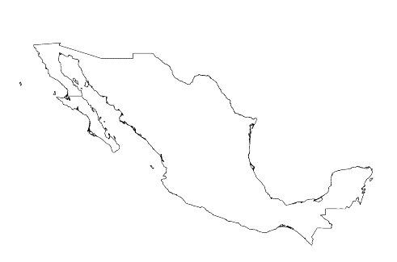
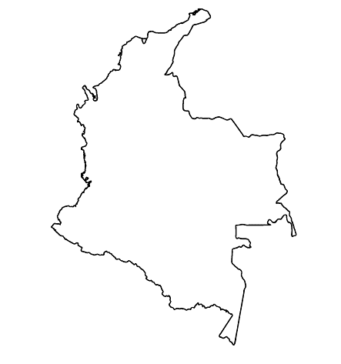
Exemples de la Région
[NOM DU PAYS]
Ajoutez une courte phrase d'introduction sur un programme / projet spécifique en utilisant le Standard X
Ajouter le nom des organisations
Ajouter des messages/chiffres clés
[NOM DU PAYS]
Ajoutez une courte phrase d'introduction sur un programme / projet spécifique en utilisant le Standard X
Ajouter le nom des organisations
Ajouter des messages/chiffres clés
[NOM DU PAYS]
Ajoutez une courte phrase d'introduction sur un programme / projet spécifique en utilisant le Standard X
Ajouter le nom des organisations
Ajouter des messages/chiffres clés
Notes:
En fonction du temps dont vous disposez, réfléchissez à ajouter ici des exemples de la région, du pays ou de l’intervention en lien avec le programme qui respecte les SMPE.
Il peut s’agir de la version préliminaire d’une diapositive que vous pouvez modifier ou supprimer au besoin.
Pour chaque exemple, vous pouvez ajouter :
Une image/une carte/un drapeau du pays/de la région en question ;
Une phrase de présentation brève, concise et fondamentale sur le programme/projet spécifique qui utilise le pilier 3 ;
Le nom des organisations et des partenaires engagés dans le programme/projet ;
Des enseignements pratiques tirés, des actions clés, un message ou des chiffres qui susciteront l’intérêt de votre audience.
Autre option, si vous avez un temps de formation plus long (et aussi en fonction de l'audience que vous avez), cette diapositive peut être complétée de manière interactive pendant la session. Dans ce cas, vous pourriez :
diviser les groupes en 2 ou 3 petits groupes,
Accordez-leur 15 à 20 minutes pour préparer une courte présentation d'un exemple de région/pays/réponse dont la programmation soit conforme aux Standards
En plénière, demandez aux groupes de présenter leurs exemples et de discuter/comparer les enseignements tirés d'eux. S
Si vous penser envoyer ces diapositives aux participants après la formation, vous pouvez compléter cette diapositive pour conserver une trace du contenu des présentations.
ASTUCE : Vous pouvez utiliser https://thenounproject.com/ pour obtenir des cartes de ce type.

Slide 8
Vous avez besoin de plus que la version papier?
Sur le site de l’Alliance
Version PDF
Briefing & Pack de mise en œuvre
Résumé de 25 pages
Cours en ligne
YouTube videos
Une galerie de standards illustrés
👉 www.AllianceCPHA.org
Sur le site du Partenariat pour les normes humanitaires
HSP Applications pour telephones et tablettes
👉 www.HumanitarianStandardsPartnership.org
Notes:
[Facilitateurs - si vous pouvez projeter à partir d'internet, alors nous vous suggérons de diriger les gens là-bas et de leur montrer].
Site de l’Alliance.
Le fichier PDF & tout le matériel disponible peut être téléchargé si les gens veulent imprimer seulement des parties du CPMS, sur le site de l'Alliance
Le dossier d'information " Introduction au CPMS " contient ce PPT et des notes de facilitation, ainsi que le document d'introduction de 2 pages.
Un résumé : Avec seulement 32 pages, il s'agit d'un document très général qui peut être utilisé pour introduire l'idée de normes minimales ou pour lancer des discussions sur la protection de l'enfance avec des collègues du gouvernement ou d'autres humanitaires sans les submerger avec l'énorme manuel.
Découvrez notre cours en ligne gratuit sur la CPMS, qui comprend une série de modules.
Vidéos sur la chaîne Youtube de l'Alliance
Une galerie de Standards illustrés
HSP:
1. Manuel en ligne
2. L'application du Partenariat pour les Standards Humanitaires
- C'est la deuxième application la plus populaire sur ce site après Sphère.
DEMANDER : Quelles devraient être nos prochaines étapes en tant qu'équipe/agence/individu ?
(par exemple, vous pouvez prévoir une réunion plus longue pour assimiler les changements et créer un plan ; ou demander à des collègues de présenter certaines normes nouvelles/révisées et leurs implications pour le programme ; ou mettre en place une formation ou demander à la direction générale une réunion pour discuter de la responsabilité envers les enfants, etc).
[Facilitateurs - Exemplaires imprimés - l'Alliance mondiale dispose d'un petit stock du manuel et du résumé à Genève ; cependant, les pays et les régions sont encouragés à imprimer et à gérer leurs propres exemplaires localement. En général, cela se fait par le biais de la structure de coordination inter-agences. Sur demande, l'Alliance peut partager un PDF prêt à imprimer].
Merci beaucoup de vous être réunis et d'avoir commencé à explorer le CPMS. J'assurerai le suivi des prochaines étapes dont nous avons discuté. Et c'est là l'essentiel - le CPMS est un cadeau qui ne cesse de donner à chaque fois que vous l'ouvrez !

